Slide 1
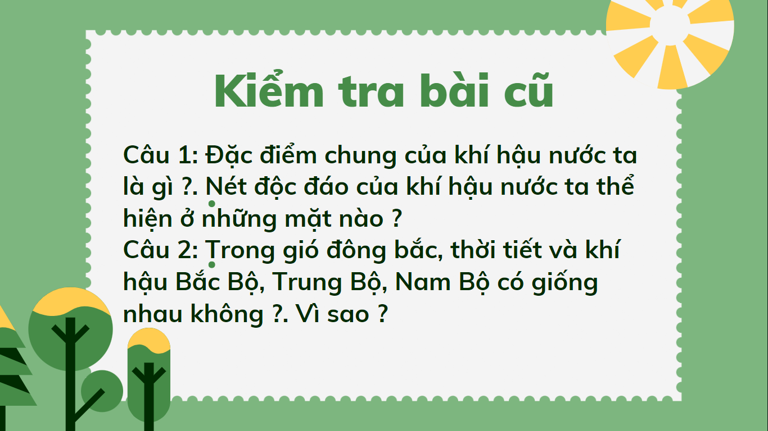
Kiểm tra bài cũ:
Câu hỏi: Thế nào là luận điểm, luận cứ và lập luận?
Luận điểm là ý kiến thể hiện tư tưởng, quan điểm của bài văn được nêu ra dưới hình thức câu khẳng định ( hay phủ định ), được diễn đạt sáng tỏ, dễ hiểu, nhất quán.Luận điểm là linh hồn của bài viết, nó thống nhất các đoạn văn thành một khối. Luận điểm phải đúng đắn, chân thật, đáp ứng nhu cầu thực tế thì mới có sức thuyết phục.

Slide 2
Kiểm tra bài cũ:
Câu hỏi: Thế nào là luận điểm, luận cứ và lập luận?
Luận cứ: Là lí lẽ, dẫn chứng đưa ra làm cơ sở cho luận điểm. Luận cứ phải chân thật, đúng đắn, tiêu biểu => làm cho luận điểm giàu sức thuyết phục cao.

Slide 3
Kiểm tra bài cũ:
Câu hỏi: Thế nào là luận điểm, luận cứ và lập luận?
Lập luận : Là cách nêu luận cứ để dẫn đến luận điểm. Lập luận phải chặt chẽ, hợp lí thì bài văn mới có sức thuyết phục.

Slide 4
TIẾT 106-107:
VIẾT ĐOẠN VĂN
TRÌNH BÀY LUẬN ĐIỂM

Slide 5
VIẾT ĐOẠN VĂN TRÌNH BÀY LUẬN ĐIỂM
a, “Huống gì thành Đại La, kinh đô cũ của Cao Vương: ở vào nơi trung tâm trời đất; được cái thế rồng cuộn hổ ngồi. Đã đúng ngôi nam bắc tây đông; lại tiện hướng nhìn sông dựa núi. Địa thế rộng mà bằng; đất đai cao mà thoáng. Dân cư khỏi chịu cảnh khốn khổ ngập lụt; muôn vật cũng rất mực phong phú tốt tươi. Xem khắp đất Việt ta, chỉ nơi này là thắng địa. Thật là chốn tụ hội trọng yếu của bốn phương đất nước; cũng là nơi kinh đô bậc nhất của đế vương muôn đời.”
I/Trình bày luận điểm thành
một đoạn văn nghị luận
1, Tìm hiểu ví dụ 1
a, Đoạn văn a :
- Câu chủ đề nêu luận điểm nằm cuối đoạn văn : “Thật là chốn…muôn đời”
- Đoạn văn được trình bày theo cách quy nạp .
- Trình tự lập luận:
+ Vốn là kinh đô cũ
+ Vị trí trung tâm trời đất
+ Thế đất quý hiếm : Rồng cuộn hổ ngồi.
+ Dân cư đông đúc, muôn vật phong phú, tốt tươi
+ Nơi thắng địa
+ Kết luận : Xứng đáng là kinh đô muôn đời.
- Trình tự lập luận:
+ Luận cứ đưa ra rất toàn diện đầy đủ,chính xác.
+Lập luận rất mạch lạc, chặt chẽ đầy sức thuyết phục.
Nội dung đoạn văn được trình bày theo cách diễn dịch
hay quy nạp? Phân tích trình tự lập luận của đoạn văn?
Em có nhận xét gì về trình tự lập luận đó?
Xác đinh câu chủ đề nêu luận điểm ở
đoạn văn a và vị trí của nó trong đoạn văn?

Slide 6
b, “ Đồng bào ta ngày nay cũng rất xứng đáng với tổ tiên ta ngày trước. Từ các cụ già tóc bạc đến các cháu nhi đồng trẻ thơ, từ những kiều bào ở nước ngoài đến những đồng bào ở vùng tạm bị chiếm, từ nhân dân miền ngược đến miền xuôi, ai cũng một lòng nông nàn yêu nước, ghét giặc. Từ những chiến sĩ ngoài mặt trận chịu đói mấy ngày để bám sát lấy giặc đặng tiêu diệt giặc, đến những công chức ở hậu phương nhịn ăn để ủng hộ bộ đội, từ những phụ nữ khuyên chồng con đi tòng quân mà mình thì xung phong giúp việc vận tải, cho đến các bà mẹ chiến sĩ…Những cử chỉ cao quý đó, tuy khác nhau nơi việc làm, nhưng đều giông nhau nơi lòng nồng nàn yêu nước.”
I/Trình bày luận điểm thành
một đoạn văn nghị luận
1, Tìm hiểu ví dụ 1
a, Đoạn văn a :
b, Đoạn văn b :
- Câu chủ đề nêu luận điểm là câu đầu đoạn văn : “Đồng bào ta… ngày trước.”
- Đoạn văn được trình bày theo cách diễn dịch.
Xác định câu chủ đề nêu luận điểm ở đoạn văn b
và vị trí của nó trong đoạn văn? Nội dung đoạn văn
được trình bày theo cách nào?

Slide 7
I/Trình bày luận điểm thành
một đoạn văn nghị luận
1, Tìm hiểu ví dụ 1
a, Đoạn văn a :
- Trình tự lập luận :
+Theo lứa tuổi.
+ Theo không gian vùng, miền.
+ Theo vị trí công tác.
+ Theo ngành nghề.
+ Theo nhiệm vụ được giao.
b, Đoạn văn b :
- Câu chủ đề nêu luận điểm là câu đầu đoạn văn : “Đồng bào ta… ngày trước.”
- Đoạn văn được trình bày theo cách diễn dịch.
- Trình tự lập luận :
Cách lập luận thật toàn diện, đầy đủ,vừa cụ thể vừa khái quát.
* Ghi nhớ : 1, 2 sgk
Qua tìm hiểu ví dụ 1, em cần chú ý gì khi trình
bày luận điểm trong đoạn văn nghị luận ?
Phân tích trình tự lập luận của đoạn văn và nhận xét ?

Slide 8
I/Trình bày luận điểm thành
một đoạn văn nghị luận
1, Tìm hiểu ví dụ 1
a, Đoạn văn a :
“ Ở màn đầu chương XIII, cảnh nhà vợ chồng địa chủ Nghị Quế, Ngô Tất Tố cho bưng vào đấy một cái rổ nhún nhín bốn chó con. [...] Quái thay là Ngô Tất Tố . Mới xem ai cũng thấy vợ chồng địa chủ cũng chỉ là như mọi người khác thích chó, yêu gia súc, tưởng người lành hoặc kẻ bất lương cũng không khác gì lắm trong việc nuôi chó con. Thằng chồng le te, cho chó ăn cơm, ôn tồn hỏi về chó, rồi xem tướng chó. Hắn sung sướng. vợ hắn và hắn bù khú…Ấy thế rồi là đùng đùng giở giọng chó má ngay với mẹ con chị Dậu đứng đấy. Đoạn này, khá lắm, bác Tố ạ! Cho thằng nhà giàu rước chó vào nhà, nó mới càng hiện chất chó đểu của giai cấp nó ra.”
b, Đoạn văn b :
2, Tìm hiểu ví dụ 2
- Câu chủ đề nêu luận điểm nằm ở cuối đoạn văn: “ Cho thằng nhà giàu …giai cấp nó ra.”
- Đoạn văn được trình bày theo cách qui nạp.
Câu chủ đề nêu luận điểm nằm ở vị trí nào? Từ đó xác
định cách trình bày nội dung đoạn văn trên?

Slide 9
I/Trình bày luận điểm thành
một đoạn văn nghị luận
1, Tìm hiểu ví dụ 1
a, Đoạn văn a :
- Cách lập luận theo lối tương phản: Đặt chó bên người, đặt cảnh xem chó, quí chó, vồ vập mua chó, sung sướng, bù khú về chó bên cạnh giọng chó má với người bán chó (chị Dậu).
b, Đoạn văn b :
2, Tìm hiểu ví dụ 2
- Cách lập luận theo lối tương phản.
Tác dụng chứng minh, làm rõ luận điểm: Bản chất chó má của giai cấp địa chủ.
Phân tích cách lập luận trong đoạn văn? Tác dụng?

Slide 10
I/Trình bày luận điểm thành
một đoạn văn nghị luận
1, Tìm hiểu ví dụ 1
2, Tìm hiểu ví dụ 2
- Cách sắp xếp luận cứ của tác giả rất chặt chẽ nên không thể đổi, đảo tuỳ tiện. Nếu sắp xếp ngược lại sẽ làm cho luận điểm mờ nhạt, lỏng lẻo hơn.
- Mục đích: xoáy vào luận điểm, vào vấn đề, vừa làm cho bản chất thú vật của bọn địa chủ hiện ra, vùa thể hiện thái độ khinh bỉ của người phê bình.
Nếu thay đổi trật tự sắp xếp các luận cứ trong đoạn
văn thì hiệu quả đoạn văn sẽ ảnh hưởng như thế nào?
Những cụm từ: “Chuyện chó con”, “giọng chó má”,
“thằng nhà giàu rước chó vào nhà”, “chất chó đểu của
giai cấp nó” được xếp cạnh nhau nhằm mục đích gì?

Slide 11
I/Trình bày luận điểm thành
một đoạn văn nghị luận
1, Tìm hiểu ví dụ 1
Như vậy qua việc tìm hiểu ví dụ 2, em rút ra được bài học gì khi trình bày luận điểm?
2, Tìm hiểu ví dụ 2
- Cách sắp xếp luận cứ của tác giả rất chặt chẽ nên không thể đổi, đảo tuỳ tiện. Nếu sắp xếp ngược lại sẽ làm cho luận điểm mờ nhạt, lỏng lẻo hơn.
- Mục đích: xoáy vào luận điểm, vào vấn đề, vừa làm cho bản chất thú vật của bọn địa chủ hiện ra, vừa thể hiện thái độ khinh bỉ của người phê bình.
*GHI NHỚ: 3 Sgk

Slide 12
I/Trình bày luận điểm thành một đoạn văn nghị luận
1, Tìm hiểu ví dụ 1
2, Tìm hiểu ví dụ 2
Khi trình bày luận điểm
trong văn nghị luận cần
chú ý
Thể hiện rõ ràng,
chính xác nội dung
của luận điểm
trong câu chủ đề
Tìm đủ luận cứ cần
thiết, tổ chức lập
luận theo một trật
tự hợp lí làm nổi
bật luận điểm.
Diễn đạt trong
sáng, hấp dẫn để
sự trình bày luận
điểm có sức
thuyết phục.

Slide 13
I/Trình bày luận điểm thành một đoạn văn nghị luận
1, Tìm hiểu ví dụ 1
2, Tìm hiểu ví dụ 2
*GHI NHỚ: Sgk
II/ Luyện tập
1, Bài tập số 1: Đọc hai câu văn sau và diễn đạt ý mỗi câu thành một luận điểm ngắn gọn, rõ.
a, “Trước hết là cần phải tránh cái lối viết “rau muống” nghĩa là lằng nhằng “trường giang đại hải”, làm cho người xem như là “chắt chắt vào rừng xanh.”
(Hồ Chí Minh, Cách viết)
b, “Ngoài việc đam mê viết, cái thích thứ hai của Nguyên Hồng là được truyền nghề cho bạn trẻ.”
(Nguyễn Tuân)

Slide 14
II/ Luyện tập
Bài tập 1:
Diễn đạt ý câu văn thành luận điểm:
Câu a: Tránh lối viết dài dòng làm người xem khó hiểu.
Câu b: Nguyên Hồng thích truyền nghề cho bạn trẻ.

Slide 15
2, Bài tập số 2:
Đoạn văn sau đây trình bày luận điểm gì và sử dụng các luận cứ nào? Hãy nhận xét về cách sắp xếp luận cứ và cách diễn đạt của đoạn văn.
“Tôi thấy Tế Hanh là mọt người tinh lắm. Tế Hanh đã ghi được đôi nét rất thần tình về cảnh sinh hoạt chốn quê hương. Người nghe thấy cả những điều không hình sắc, không thanh âm như “mảnh hồn làng” trên “cánh buồm giương”, như tiếng hát của hương đồng quyến rũ con đường quê nho nhỏ. Thơ Tế Hanh đưa ta vào một thế giới rất gần gũi thường ta chỉ thấy mờ mờ, cái thế giới những tình cảm ta đã âm thầm trao cho cảnh vật: sự mỏi mệt say sưa của con thuyền lúc trở về bến, nỗi khổ đau chất chứa trên toa tàu nặng trĩu, những vui buồn sầu tủi của một con đường.”
(Hoài Thanh, Thi nhân Việt Nam)

Slide 16
Bài tập 2: Luận điểm trình bày trong đoạn văn:
Luận điểm: Tế Hanh là một nhà thơ tinh lắm.
Luận cứ 1: Thơ ông đã ghi được đôi nét rất thần tình về cảnh sinh hoạt chốn quê hương.
Luận cứ 2: Thơ ông đưa ta vào một thế giới rất gần gũi thường ta chỉ thấy một cách mờ mờ, cái thế giới những tình cảm ta đã âm thầm trao cho cảnh vật.
*/ Các luận cứ được sắp xếp theo trình tự tăng tiến, luận cứ sau biểu hiện một mức độ tinh tế cao hơn so với luận cứ trước. Nhờ vậy mà người đọc càng thấy hứng thú khi đọc phê bình thơ của Hoài Thanh.

Slide 17
3, Bài tập số 3: Viết các đoạn văn ngắn triển khai ý các luận điểm sau:
a, Học phải kết hợp làm bài tập thì mới hiểu bài.
b, Học vẹt không phát triển được năng lực suy nghĩ.

Slide 18
Bài tập 3: Viết đoạn văn trình bày luận điểm:
a/ “Học phải kết hợp làm bài tập thì mới hiểu bài”
*/ Luận điểm: Học phải kết hợp làm bài tập thì mới hiểu bài.
*/ Luận cứ:
- Làm bài tập chính là thực hành bài học lý thuyết.
- Làm cho kiến thức lý thuyết được nhận thức lại, sâu hơn, bản chất hơn.
- Làm bài tập giúp cho việc nhớ kiến thức rõ ràng hơn.
- Làm bài tập là rèn luyện các kỹ năng của tư duy.
- Vì vậy, nhất thiết học phải kết hợp làm bài tập thì sự học mới đầy đủ và vững chắc.

Slide 19
b/ “Học vẹt không phát triển được năng lực suy nghĩ”
- Luận điểm: Học vẹt không phát triển được năng lực suy nghĩ.
- Luận cứ: Học vẹt là học thuộc lòng mà chưa chắc đã hiểu mình đang học nội dung gì.
Học vẹt chóng quên và khó có thể vận dụng thành công những điều đã học.
Học vẹt mất thời gian, công sức mà không đem lại hiệu quả thiết thực.
Không nên học vẹt, học vẹt làm mòn năng lực tư duy, suy nghĩ.

Slide 20
4, Bài tập số 4:
Để làm sáng tỏ luận điểm “Văn giải thích cần phải viết cho dễ hiểu”, em sẽ đưa ra những luận cứ nào? Những luận cứ ấy cần được sắp xếp theo một trình tự như thế nào để tăng hiệu quả thuyết phục của đoạn văn?

Slide 21
Bài tập 4: Lập luận trong đoạn văn nghị luận.
*/ Luận điểm: “Văn giải thích cần phải viết cho dễ hiểu”
*/ Luận cứ:
- Văn giải thích được viết ra nhằm làm cho người đọc hiểu.
- Giải thích càng khó hiểu thì người viết càng khó đạt được mục đích.
- Ngược lại, giải thích càng dễ hiểu thì người đọc càng dễ nhớ, dễ hiểu, dễ làm theo.
- Vì thế, văn giải thích cần phải được viết sao cho dễ hiểu.

Slide 22


Về nhà
Nắm vững nội dung bài, học thuộc ghi nhớ, làm bài tập còn lại.
Tự học bài: Ôn tập luận điểm
Soạn bài: Bàn luận về phép học

